Slide 1
ECERS-R Шкала оценки среды в дошкольных учреждениях
Е.С. Ефремова, преподаватель кафедры дошкольного и начального общего образования ИРО Кировской области

Slide 2
Вопросы, волнующие педагогическое сообщество
Как оценить качество работы ДОО, реализующей программу дошкольного образования, если оценивать детей запрещается?
Как оценивать развитие ребенка в ДОО в условиях реализации вариативных программ?

Slide 3
Семейство шкал оценки среды (Environment Rating Scales)
ECERS-R - шкала оценки среды в дошкольных
учреждениях
SACERS -шкала оценки среды в школах
FCCERS -шкала оценки среды в семейном
воспитании
ITERS - шкала оценки среды и ухода для
малышей
ИНСТРУМЕНТ ОЦЕНКИ, А НЕ КОНТРОЛЯ КАЧЕСТВА
Notes:
США
◻ Норвегия
◻ Великобритания
◻ Корея
◻ Италия
◻ Сингапур
◻ Швеция
◻ Румыния
◻ Германия
◻ Греция
◻ Португалия
◻ Кипр
◻ Испания
◻ Южная Корея
◻ Исландия
и другие

Slide 4
ECERS (Early Childhood Environment Rating Scale) - инструмент оценки качества образовательной среды в детском саду
Фокус на трех измерениях среды: пространстве,
организации времени, взаимодействиях детей и
взрослых
Оценка условий для активного обучения ребенка, возможностей проявления творчества и инициативы
Акцент на возможностях для детей быть
субъектами своей деятельности
Notes:
Может использоваться как инструмент развития команды детского сада ◻ Подходит к программам разных типов

Slide 5
Что такое «качество образования» с точки зрения ECERS?
создают, а не действуют по образцу;
двигаются, а не ждут; решают проблемы, а не просят педагога их решить;
говорят, а не пассивно слушают;
действуют в соответствии со своим интересом, а не идут туда, куда им скажут идти;
делают выбор, а не повинуются;
пишут свои книжки, а не в рабочих тетрадях;
создают искусство, а не воспроизводят образцы;
решают, а не пассивно соглашаются;
ценят процесс, а не только результат;
задают вопросы а не просто слушают;
выводят ответ, а не получают его от взрослого;
учатся важным умениям, а не абстрактным концептам;
распорядок дня построен на детских потребностях, а не на потребностях взрослых или программы.

Slide 6
Структура шкал
7 шкал
Предметно-пространственная среда (8)
Присмотр и уход (6)
Мышление и речь(4)
Виды активности (10)
Взаимодействие (5)
Структурирование программ(4)
Родители и персонал (6)
Включают в общей сложности 43 показателя
Балл по каждому показателю оценивается по индикаторам от 1 до 7 баллов
Индикатор – описание наблюдаемых действий или объектов

Slide 7
Индикатор 1
Показатель 1
Индикатор 2
Шкала
Показатель 2
Индикатор 1

Slide 8
Пример структуры шкал
У детей есть возможность найти или организовать себе место для уединения
Предметно-пространственная среда
Места для уединения
Места для уединения легко просматриваются персоналом

Slide 9
Места для уединения
1.1. Детям не предоставляется возможности играть в одиночку или с другом без вмешательства других детей | 3.1. У детей есть возможность найти или организовать себе место для уединения 3.2. Места для уединения легко просматриваются персоналом | 5.1. Предусмотрено пространство для обособленной игры одного или двух детей, защищенное от вмешательства других детей 5.2. Места для уединения доступны в течение значительной части дня | 7.1. Доступно более одного места для уединения 7.2. Персонал устраивает занятия для 1-2 детей отдельно от занятий основной группы с использованием Уединенного места

Slide 10
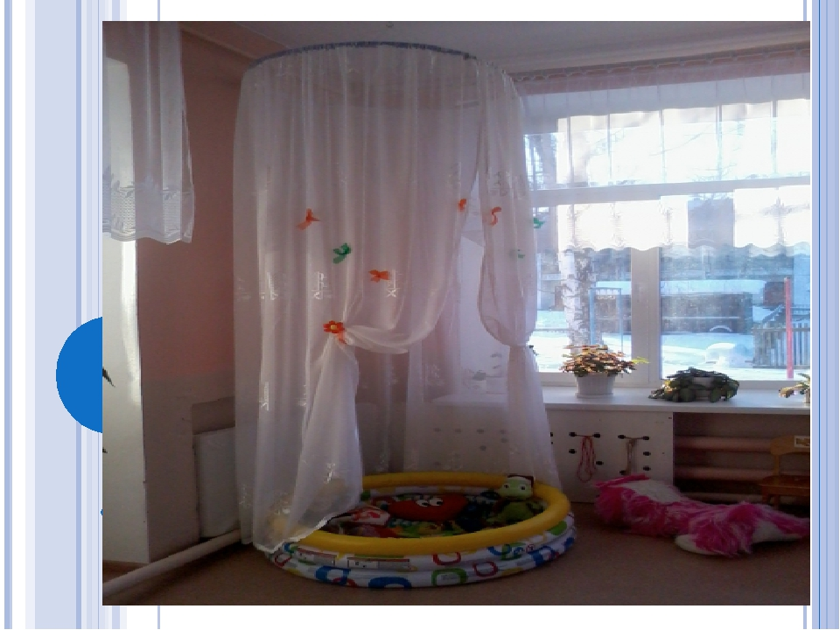
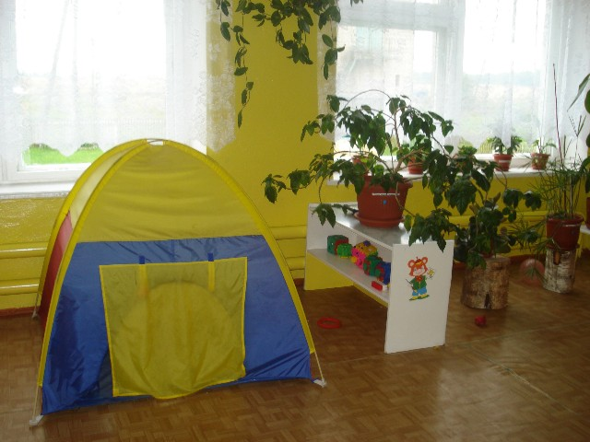
Места для уединения

Slide 11
Редки высокие показатели
Доступность материалов: возможность самостоятельного использования
Свободная игра не менее 3-х часов для 9-тичасовой программы
Условия для персонала
Уютные места, места для уединения
Выставки: индивидуальные работы на выставке
Отдых/сон: гибкое расписание
Поощрение детей к общению
Неформальное использование языка: знания вводятся с учетом интересов детей
Индивидуальное общение педагогов с большинством детей

Slide 12
Часты низкие показатели
Еда: отрицательная социальная атмосфера
(персонал жестко требует соблюдать
манеры, заставляет детей есть)
Поощрение в принятии многообразия (в
материалах – национального, расового и
культурного многообразия)
◻

Slide 13
Шкалы ECERS позволяют ответить на вопросы :
Насколько среда создает условия для эмоционального благополучия ребенка?
Насколько дети активны в процессе обучения?
Насколько созданы условия для стимулирования детского любознательности и учения?
Насколько соблюдается баланс между действиями, инициированными взрослыми и самими детьми?
Насколько среда способствует развитию творческого и критического мышления детей?

Slide 14
Шкала позволяет оценивать развитие ребенка в ДОО в условиях реализации вариативных программ
Шкала позволяет оценить качество работы ДОО, реализующей программу дошкольного образования

